Slide 1
ESTUDO METÓDICO
O EVANGELHO SEGUNDO O ESPIRITISMO
CAPÍTULO 2
4 - UMA REALEZA TERRESTRE
MEU REINO NÃO É DESTE MUNDO

Slide 2
OS BENS TERRENOS
CORREM OS HOMENS POR ALCANÇAR OS
BENS TERRESTRES, COMO SE PUDESSEM GUARDÁ-LOS PARA SEMPRE.

Slide 3
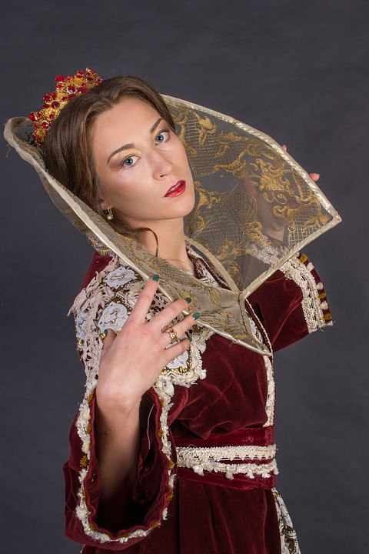
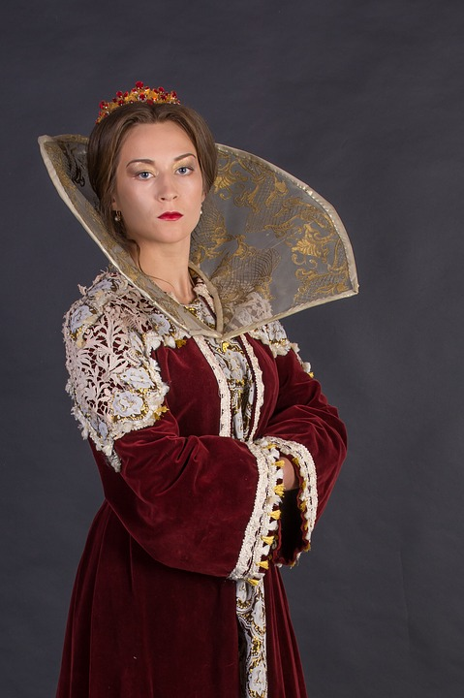
DEPOIMENTO DE UMA RAINHA
RAINHA NA TERRA, E COMO RAINHA JULGOU QUE PENETRASSE NO REINO DOS CÉUS!
DESPREZAVA AQUELES QUE NÃO
TINHAM SANGUE NOBRE.
VALORIZAVA AS HONRAS E GRANDEZAS.

Slide 4
A DESILUSÃO
AO RETORNAR
À PÁTRIA
ESPIRITUAL
VERIFICOU QUE NADA HAVIA TRAZIDO DA SUA REALEZA TERRENA.

Slide 5
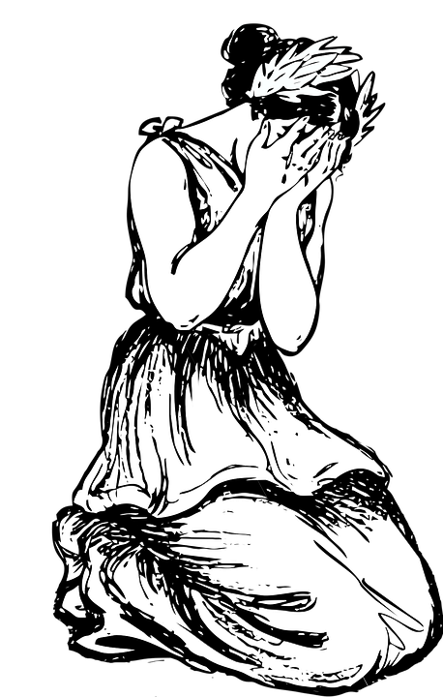
A DESILUSÃO
NA PÁTRIA
ESPIRITUAL
VIU MUITO ACIMA DELA, PESSOAS QUE
JULGAVA INSIGNIFICANTES.
SENTIU-SE HUMILHADA POR NÃO SER
RECEBIDA COMO UMA SOBERANA.

Slide 6
A CONSCIENTIZAÇÃO
Amor
Paciência
Caridade
Benevolên-
cia
Humildade
Perdão
Paz
Fé
NO MUNDO ESPIRITUAL, NÃO PERGUNTAM O QUE FOMOS, NEM QUE POSIÇÃO
OCUPAMOS NA TERRA.
HUMILDADE, CARIDADE E BENEVOLÊNCIA
PARA COM TODOS.
PARA OCUPAR UM LUGAR NO REINO DO
CÉU SÃO NECESSÁRIAS:

Slide 7
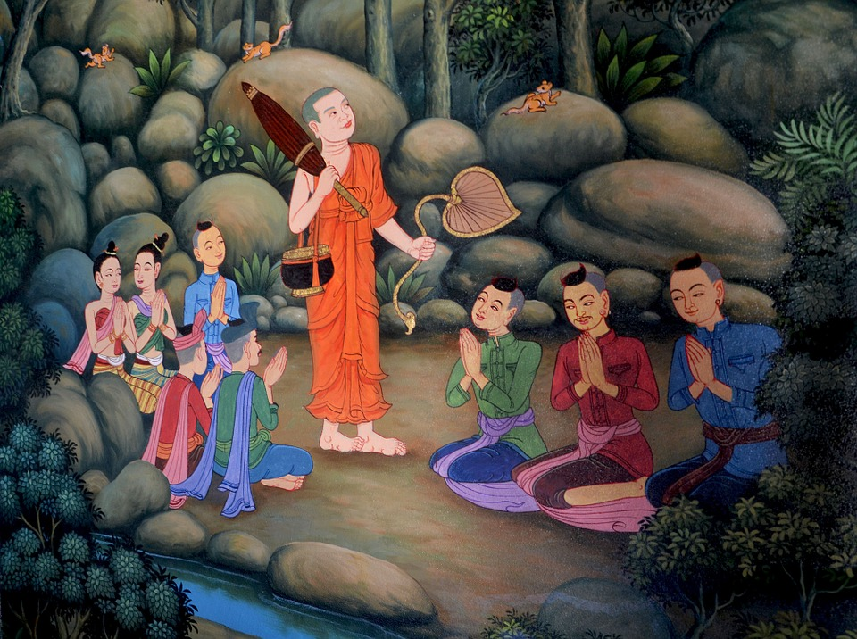
CONCLUSÃO
A PRECE
É O TRAÇO DE UNIÃO ENTRE O
CÉU E A TERRA.
APROXIMA O HOMEM
DE DEUS.
NÃO O ESQUEÇAIS!

Slide 8
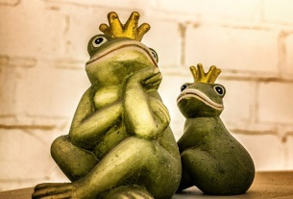
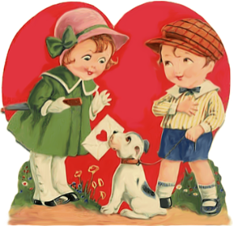
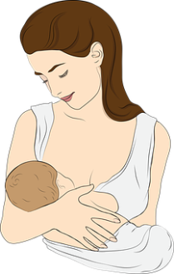
Pra gente pensar . . .
O QUE DEVEMOS LEVAR PARA A PÁTRIA ESPIRITUAL ?
RESPONDA AS PERGUNTAS DA CRUZADINHA:
1- Quando não se perde
a calma
1
4- Contrário de orgulho e
vaidade
P
A
C
I
Ê
N
C
I
A
2
MOR
2- Virtude sublime
3
BENEVOL NCIA
5- Ajudar ao próximo
6
P
R
Ã
O
4
HUM L D ADE
3- Demonstra afeto e
estima
5
CARI DADE
6- Nos livra de qualquer
ressentimento

